Slide 1
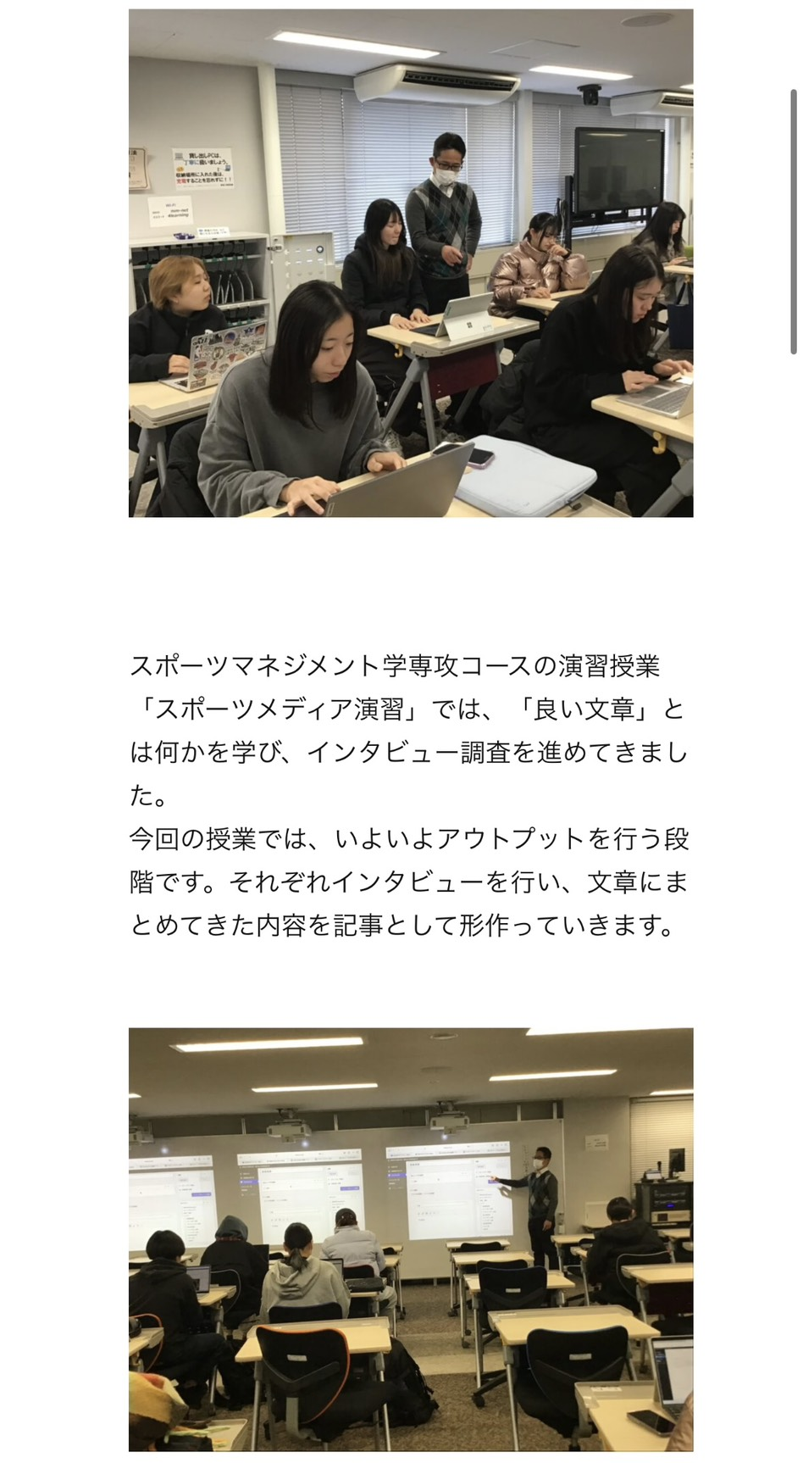
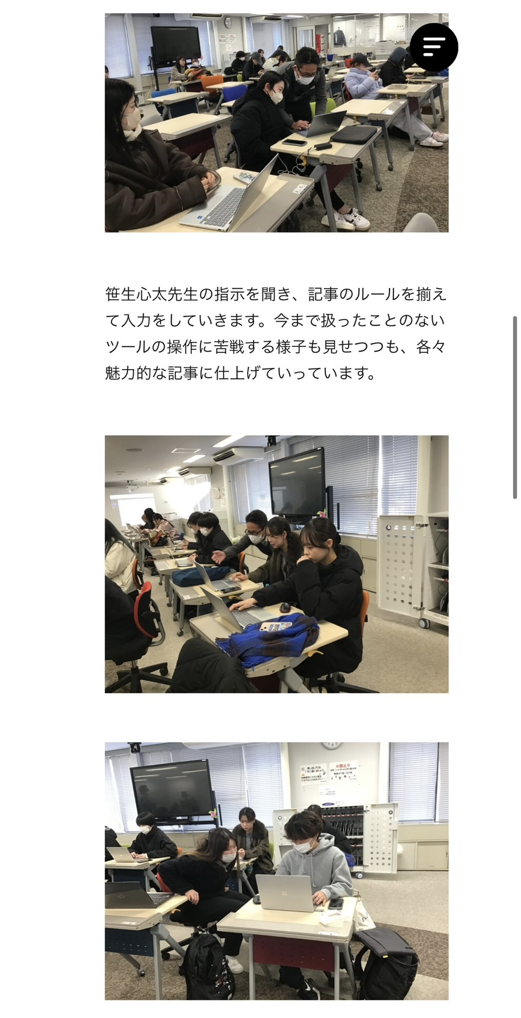
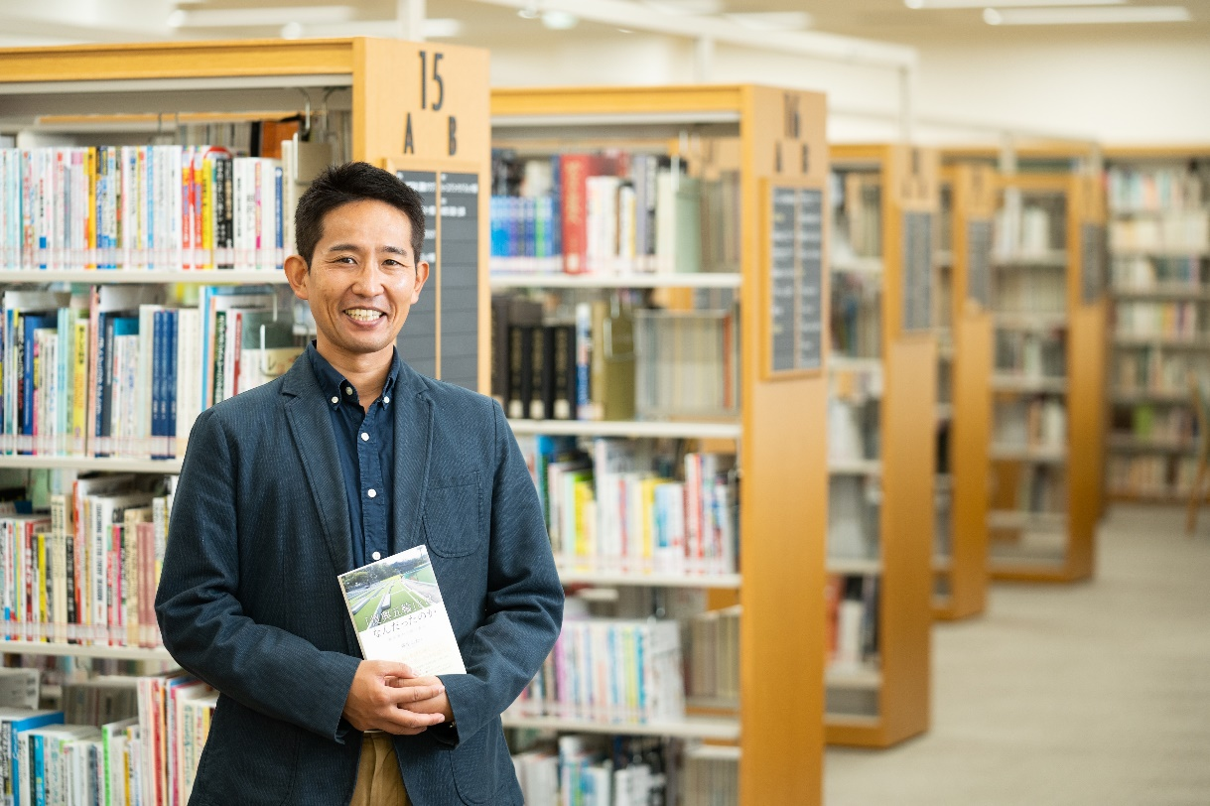
東京女子体育大学 HEADLINE
学生が自ら「大学で輝いている人」を探し、
インタビューなど行い、
実際の記事にしていきます！！
Notes:
笹生先生の授業では、「良い文章とは」ということをテーマに
学生が輝く人を見つけ調査し、記事をかくという授業を展開しています。
この記事は実際に本学のHPがかかえるヘッドラインにて公開中です！
では、笹生先生、よろしくお願いします。

